Slide 1
Diabetes v infekci
Kazuistiky: Infekce pohybového aparátu
Vojtěch Pražák, Infekční oddělení Nem. České Budějovice

Slide 2
Úvod
Infekce pohybového aparátu
Týmová péče INF s NCH, ORO
DM 2. typu je běžnou diagnózou
Infektolog se stará o pacienta a mikroba
Chirurgické obory se starají o fokus a operují
INF | ORO | NCH
A41.0 | M00/M86/T84 | M46/G06

Slide 3
Náš tým
ortoped/neurochirurg/chirurg
mikrobiolog
pacient
Lokální nález
operace
bakterie
ATB
anesteziolog
infektolog
radiolog
KOORDINACE
Komorbidity, Komedikace, (izolace)
kardiolog
internista

Slide 4
1613 z 26 700
tedy 6%
Osob s infekcí pohybového aparátu na INF za období 2011 - 2023

Slide 5
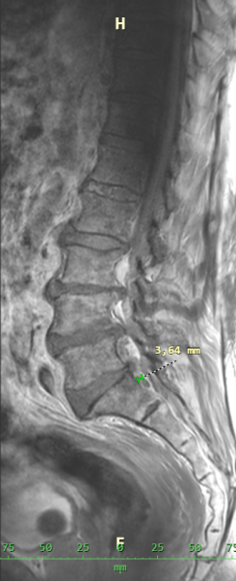
Kazuistika 1 – J.Š.
72letý pacient s CML, DM2T, Dia noha, DLP, FiS, CHSS
St.p. amputaci palce nohy
Iniciálně k F-P bypassu -> Amputace 2. prstce a metatarsu
MRSA Sepse, septická artritida ramene
Spondylodiscitida L3-S1 se syndromem kaudy
Fokus defekt na noze

Slide 6

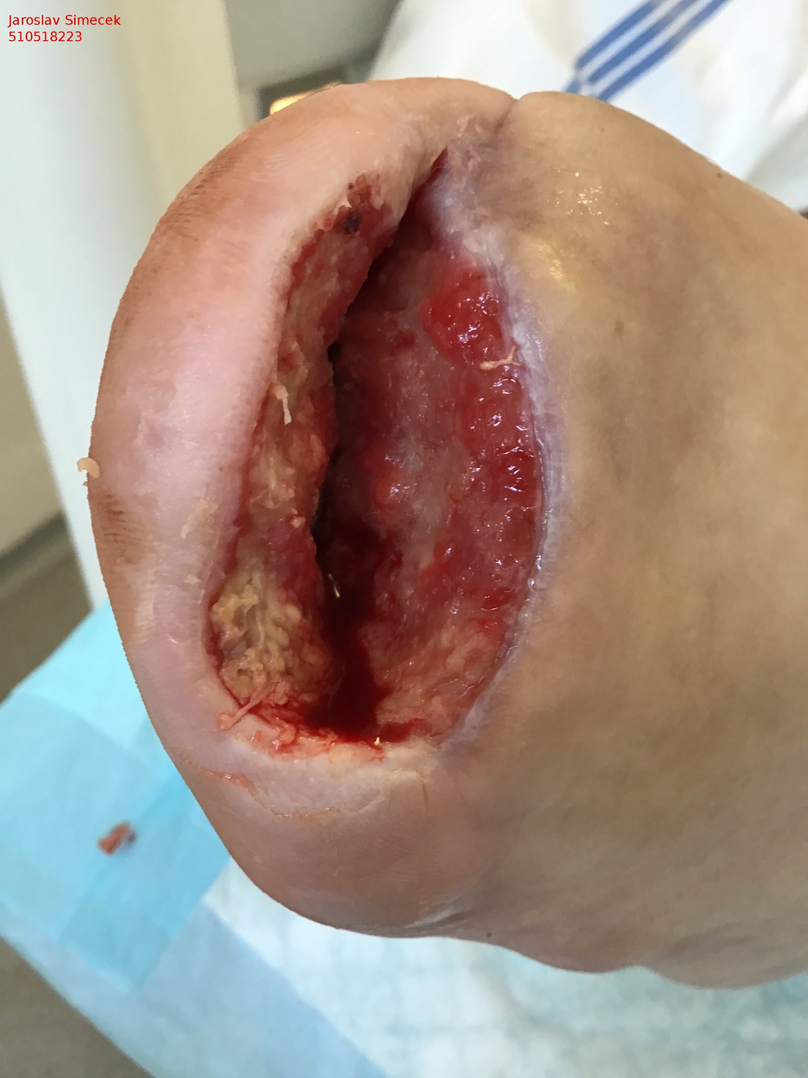
Kazuistika 1 – J.Š.
Laváž ramenního kloubu, dekomprese páteře
Komplikováno HAI IMC, AKI on CKD, CML
Hospitalizace 74 dní v nem. ČB
V okresní nemocnici dalších 30 dní
Celkem 55 dní i.v. ATB
Následně tříměsíční zajištění p.o. ATB

Slide 7

Kazuistika 2 – J.L.
53 letý pacient s DM2T, VVV L nohy - plastika ve 30 letech
Stafylokoková sepse s metastatickými abscesy:
1. Bursitida P předloktí, olecrani bilat.; Pyothorax
Za hospitalizace „dozrávají“ další:
2. Spondylodiscitida L4 – S1
3. Absces v L hýždi, obou stehnech; V břišní stěně

Slide 8
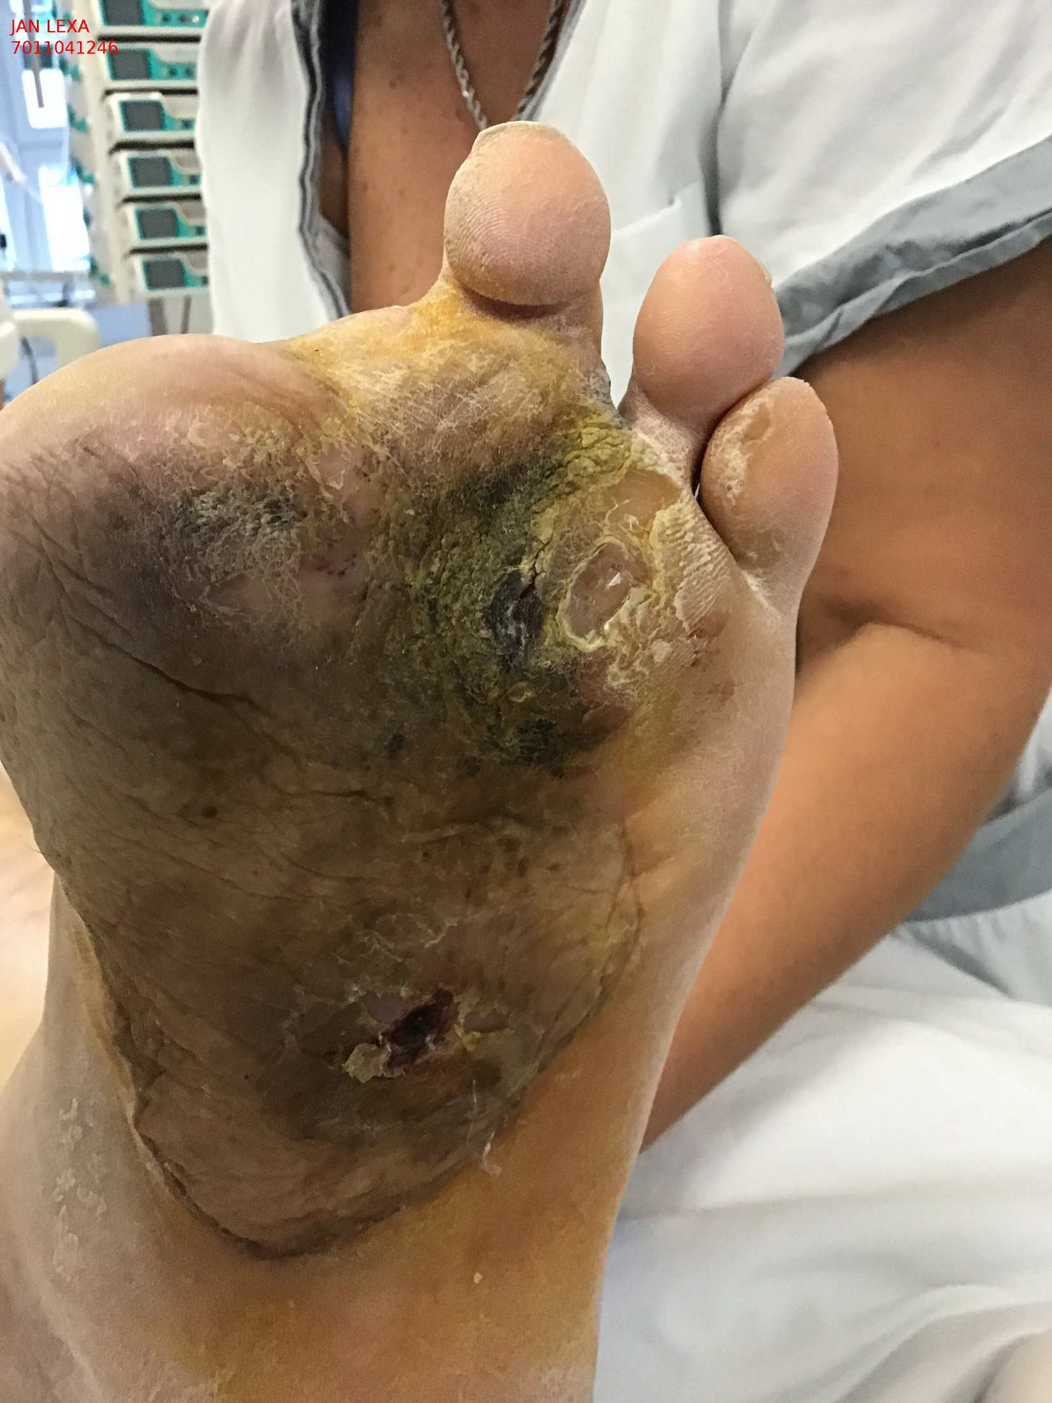
Kazuistika 2 – J.L.
Hrudní drenáž; Sanace fokusů + VAC
Hemilaminektomie, s nutností revize
STAU, při revizi E. faecalis, Ent. Cloacae
Fokus ploska nohy s defektem
Pomalé hojení, řádný efekt po měsíci
Nyní 42 dní na JIP INF

Slide 9
Statistika
Soubor 1 613 (6% hospitalizací) osob s infekcí pohybového aparátu za období 2011 – 2023
​INF ODD. NCB | ​ N hospitalizací​ | Medián délky hospitalizace
Pohybový aparát | 1 613 | 17 (IQR 9-30)
- Nediabetici | 1 153 (71,5%) | 16 dní (IQR, 9 - 28)
- Diabetici | 460​ (28,5%) | 20 dní (IQR, 12 – 34)
Diabetici s infekcí pohybového aparátu mají statisticky významnou delší dobu hospitalizace. (P < 0,05)

Slide 10
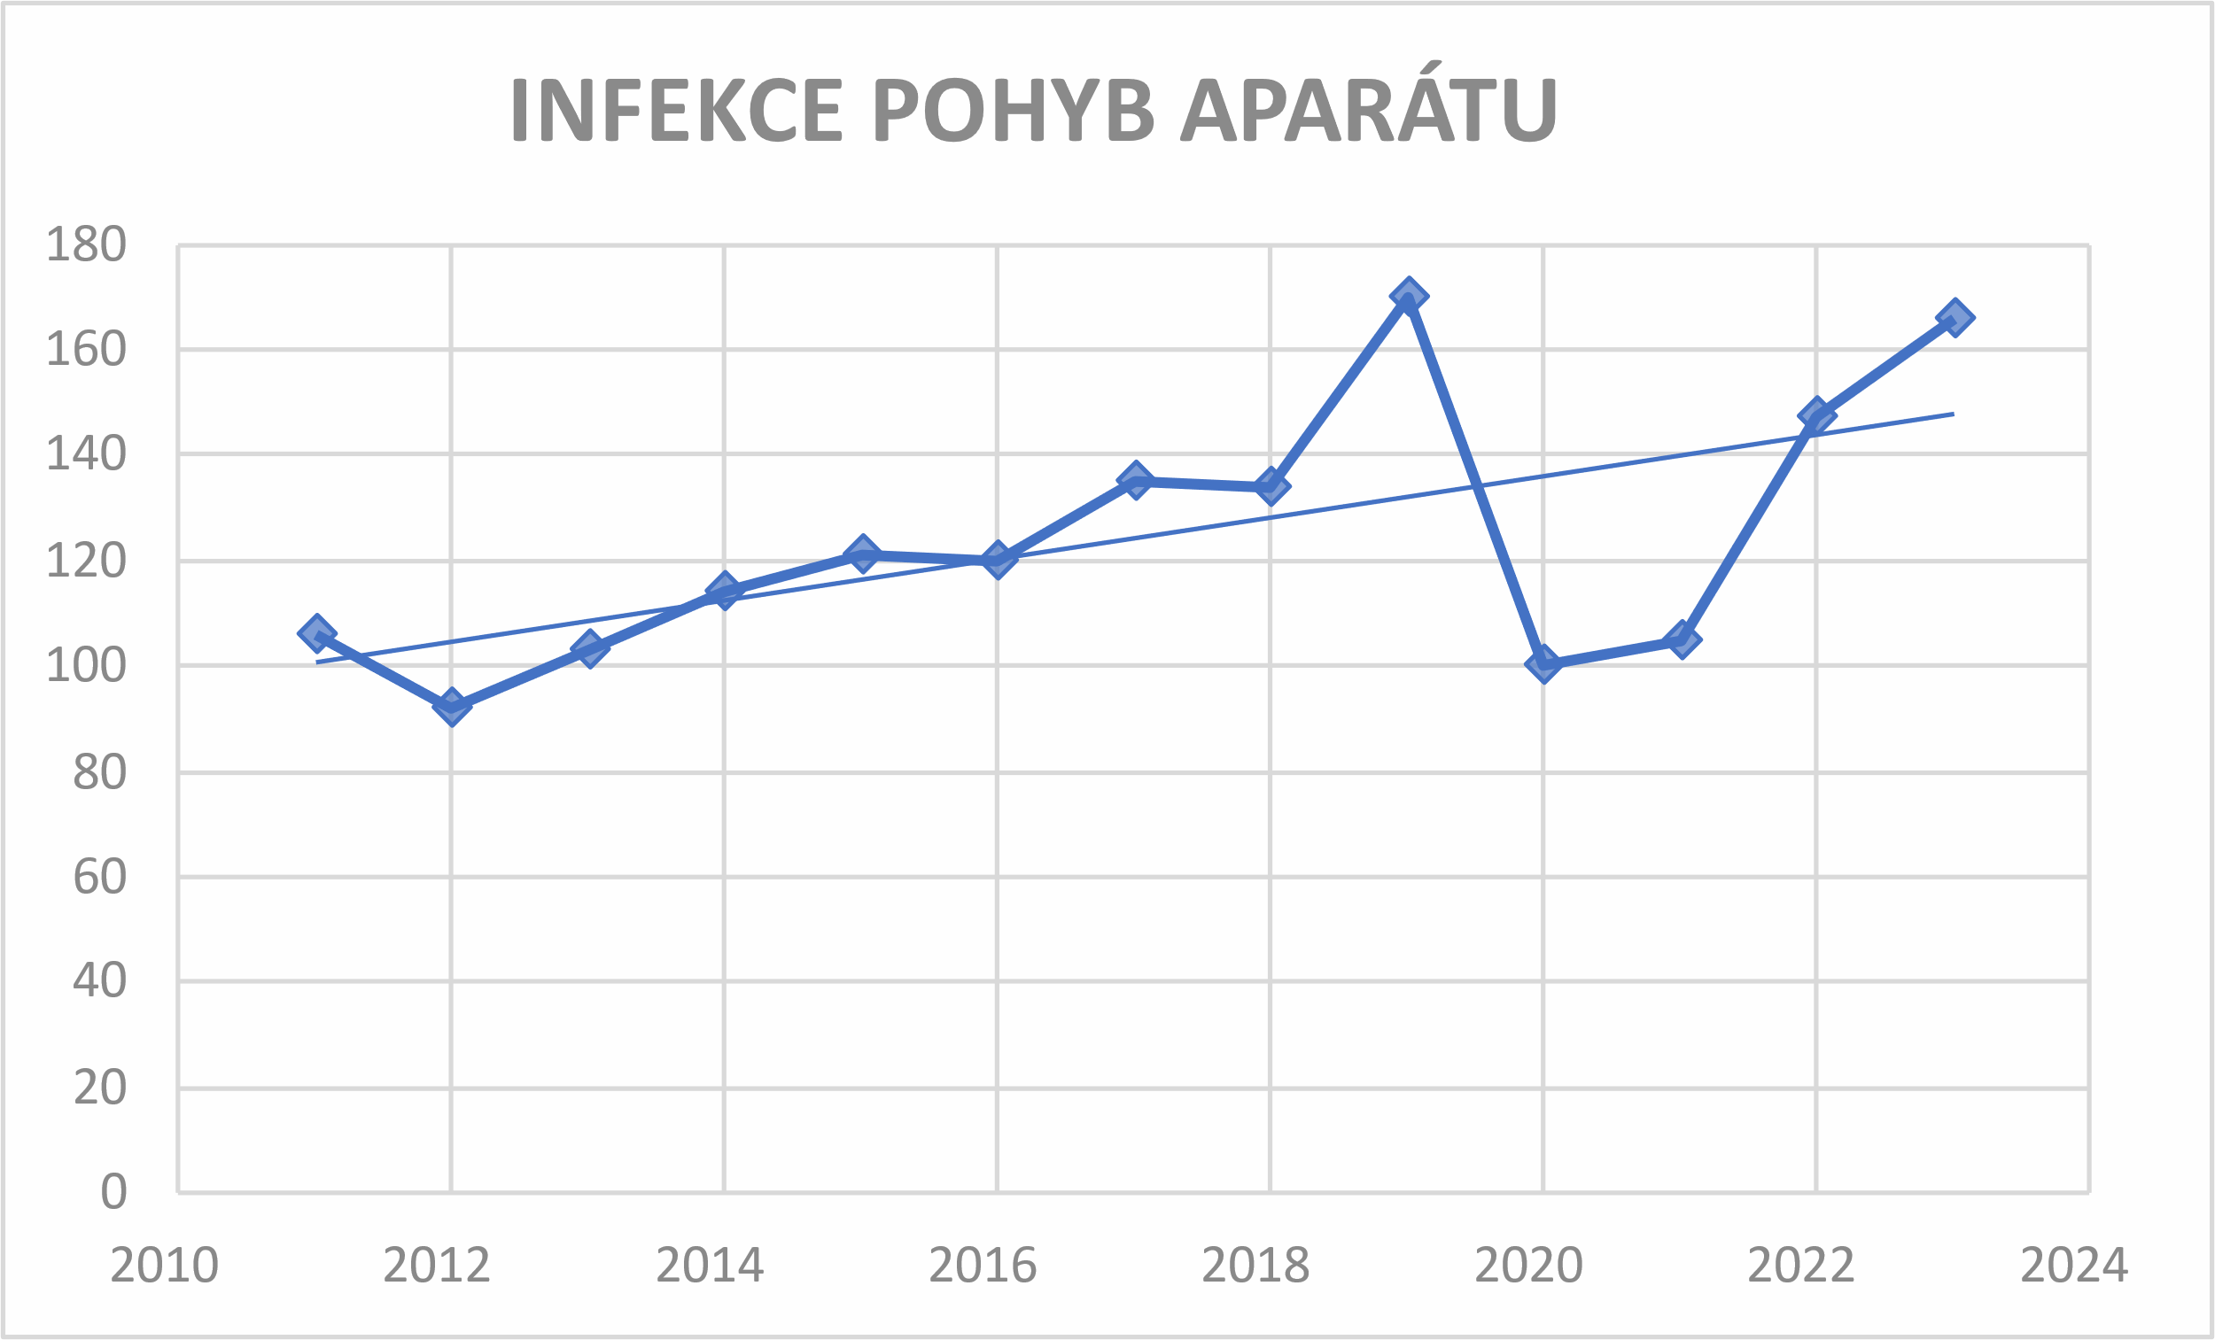
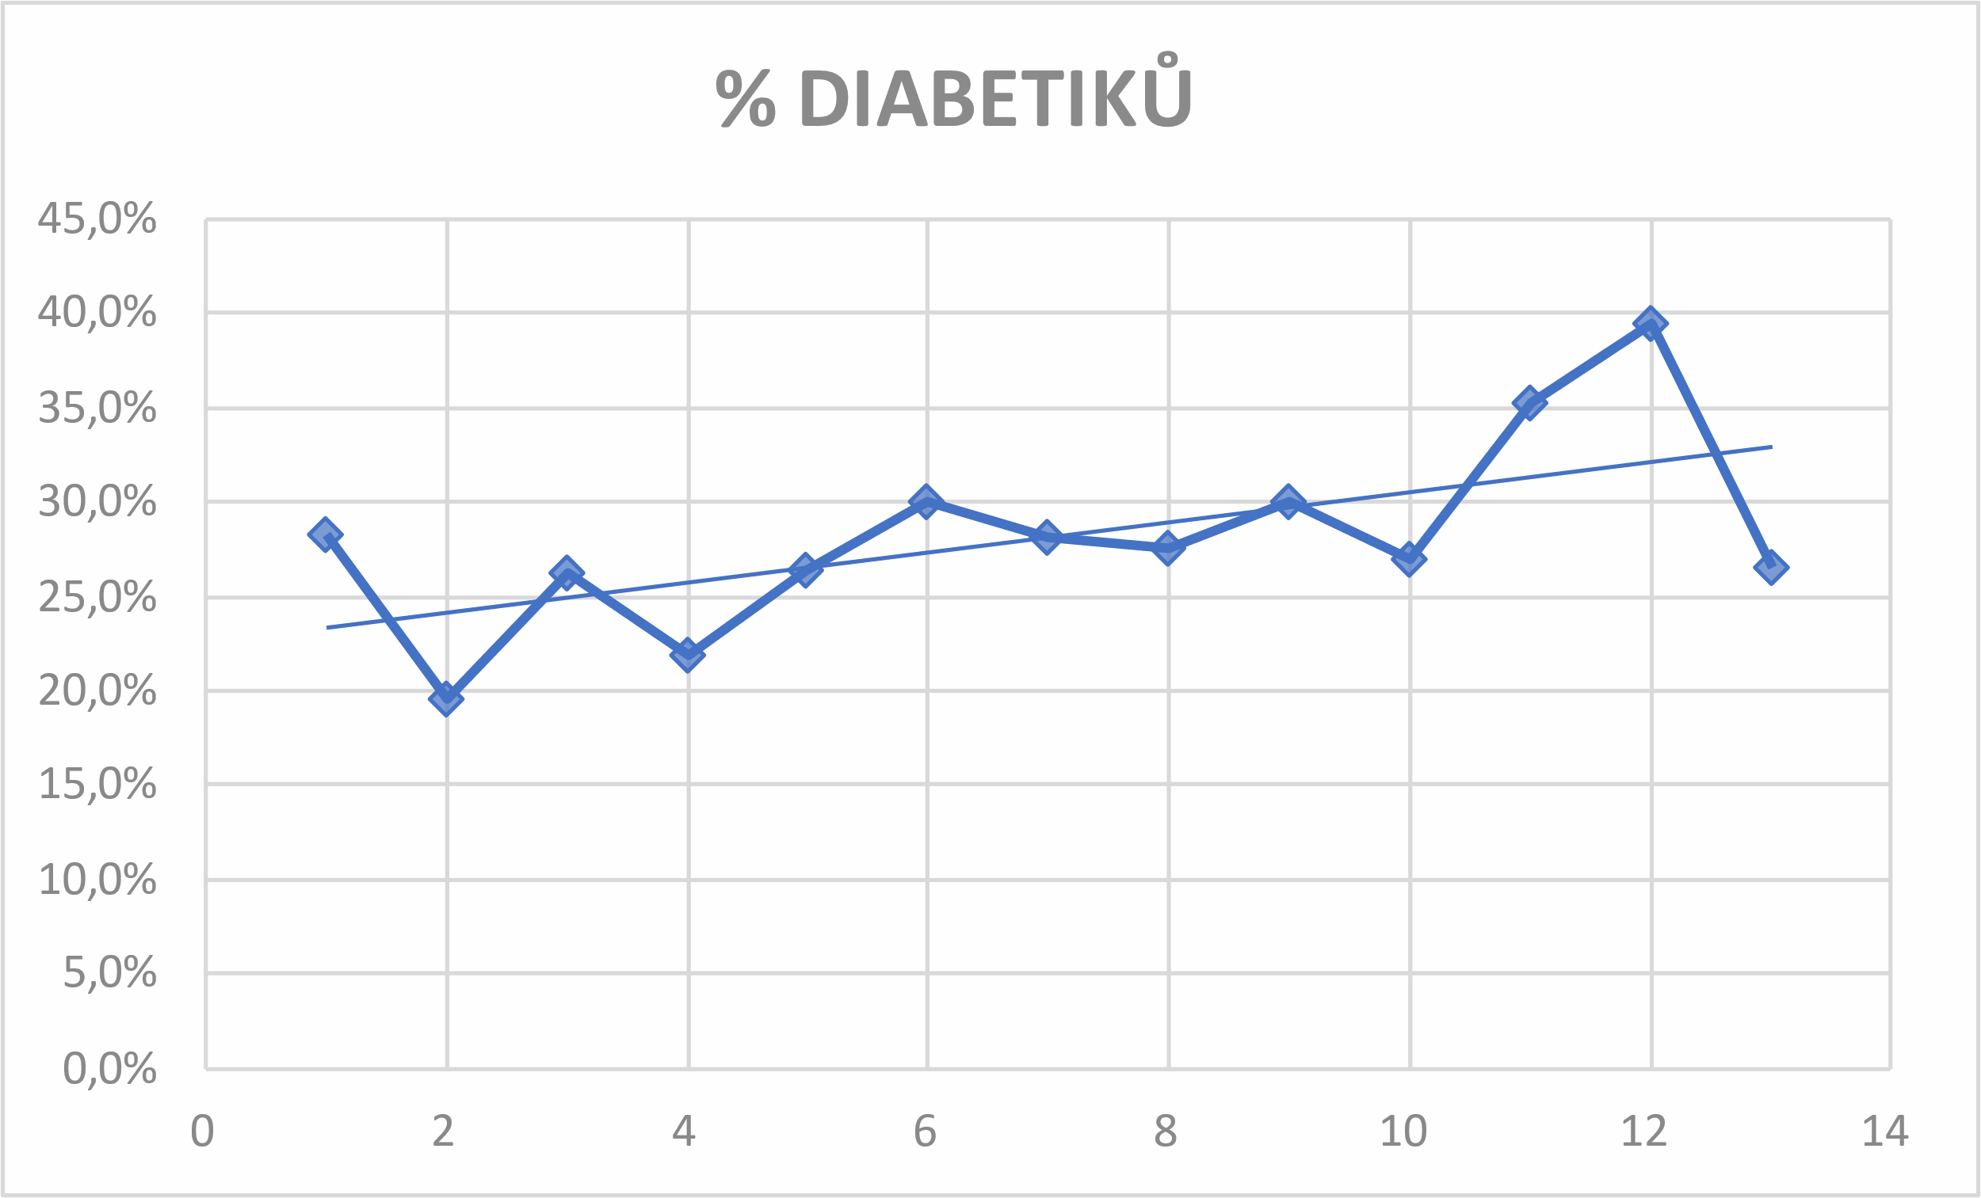
Statistika

Slide 11
Závěr
Pacienti s DM2T mají těžší, delší průběh s vícero komplikacemi
Náročná péče, zejména ošetřovatelská
Náklady spojené s hospitalizací vyšší
Dlouhodobá ATB terapie – CDI, mykózy, rezistence a superinfekce
Zdlouhavý a neplnohodnotný návrat do života

